Slide 1
HCCF：Hypergraph Contrastive Collaborative Filtering
www.hust. edu.cn
Notes:
2021 SIGIR 阿里

Slide 2
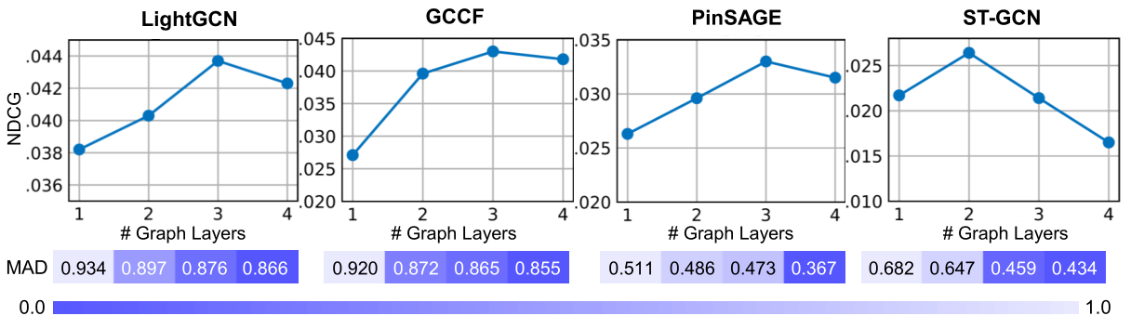
动机
图表征过平滑问题。
监督信号的稀疏问题和噪声问题。
Notes:
计算结点间平均距离，可以观察到随着随着图神经网络层数的增多，距离越来越短造成过平滑现象。当协同过滤方法叠加更多图神经网络层时，用户、商品的节点信息会被传播到大量距离较远的节点，导致节点表征过度相似、无法区分，且引入了不相关的远距离节点信息，影响了高阶关系有效学习。协同过滤方法的效果极大程度上依赖充足、准确的用户交互记录作为监督信号，在监督信号稀缺的情况下，很难学得准确、高质量的用户、商品表征。

Slide 3
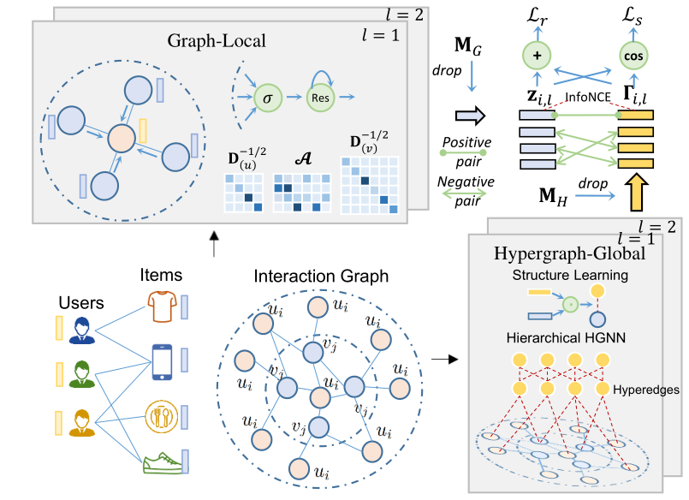
模型框架
Notes:
模型主要可以分为图局部信息聚合和超图全局信息聚合

Slide 4
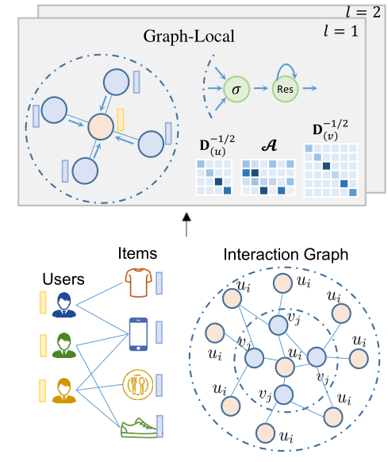
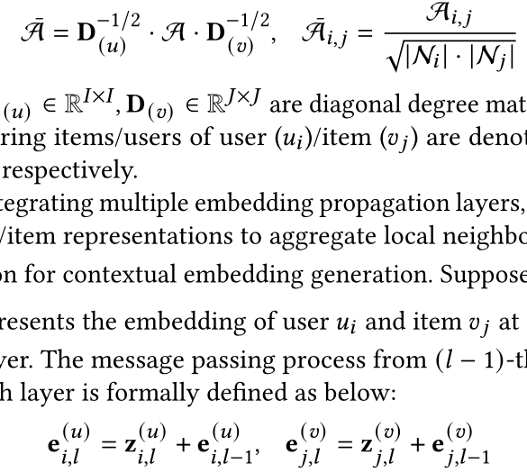
局部信息聚合
Notes:
A是I*J交互矩阵，E是I*d物品嵌入矩阵，Du为对角度矩阵，euil为某个用户嵌入。

Slide 5
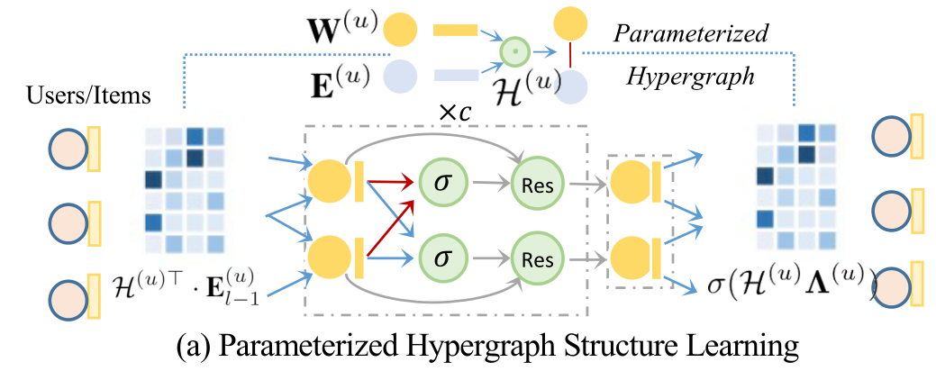
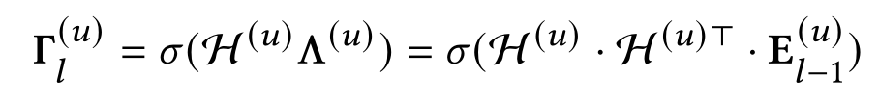

参数化超图结构学习
Notes:
H为超边依赖，A为超边嵌入，T为第l层用户超边嵌入。直接学习一个稠密的节点-超边关系会造成模型参数量和复杂度的显著上升，降低模型效率和可扩展性。针对这一问题，本文提出将节点-超边关系进行低秩分解，使用节点的表征向量和超边的表征向量对这一关联矩阵进行学习。

Slide 6
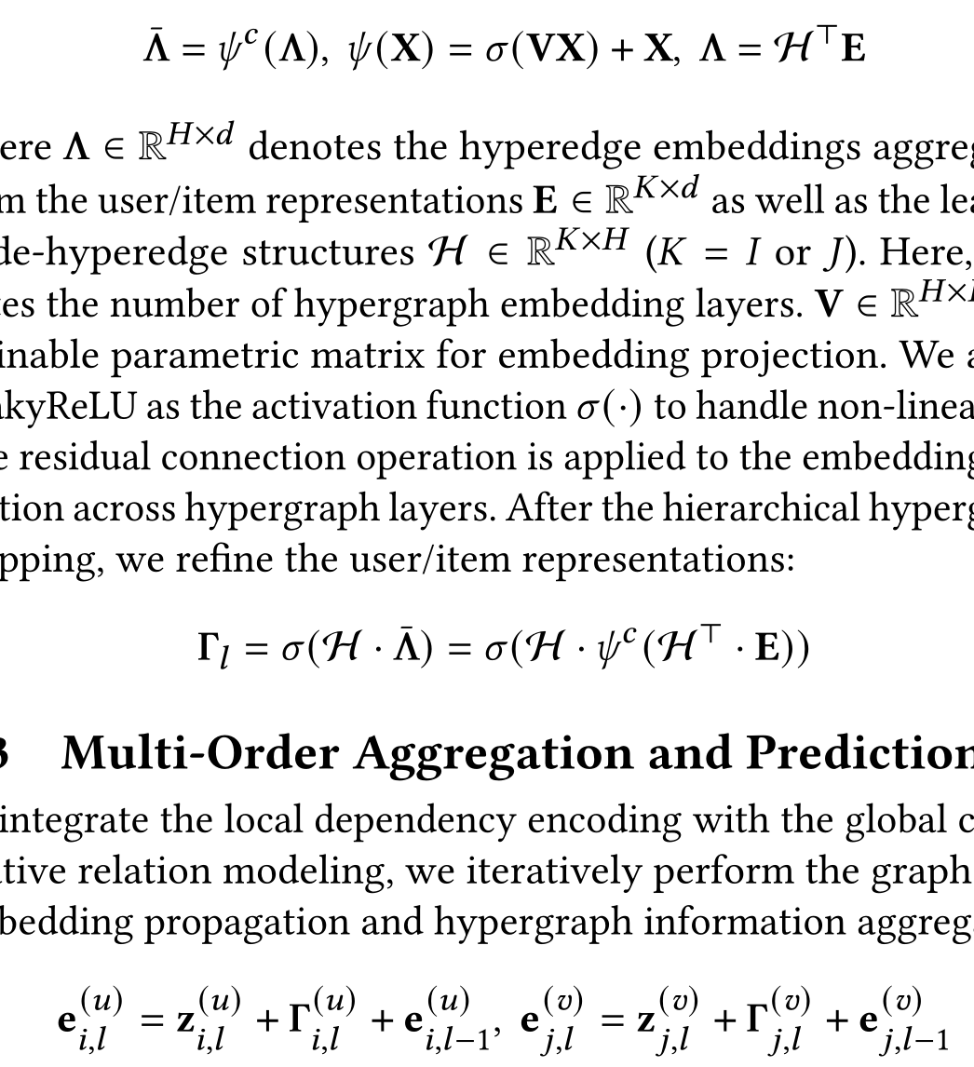
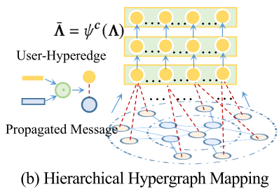
层级超图映射
Notes:
上文所提到的超边将作为层级超图的第一层超边，HCCF 在其上继续叠加了多个超边映射层，每一层都使用一个 H*H 大小的可学习关联矩阵来描述高层超边与低层超边之间的关系。在多层超边的映射中，HCCF 采用了 LeakyReLU 激活函数和残差连接以保障梯度回传的顺畅。最终，HCCF 叠加了 c 层超边，并将最后一层超边的表征矩阵，通过超图结构传递回用户、商品节点，完成了深层超图神经网络的信息传播。

Slide 7
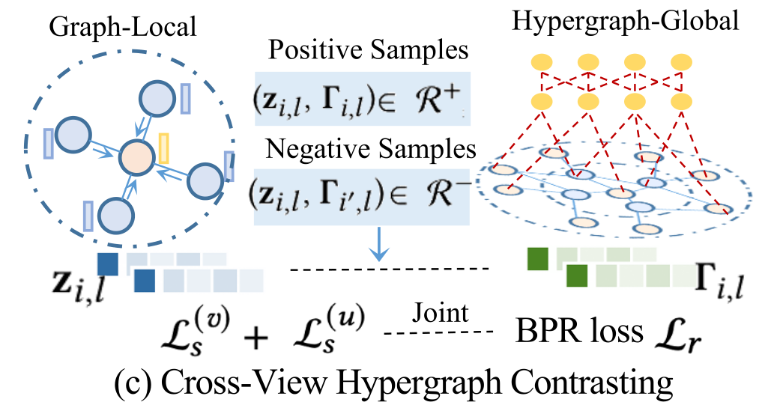
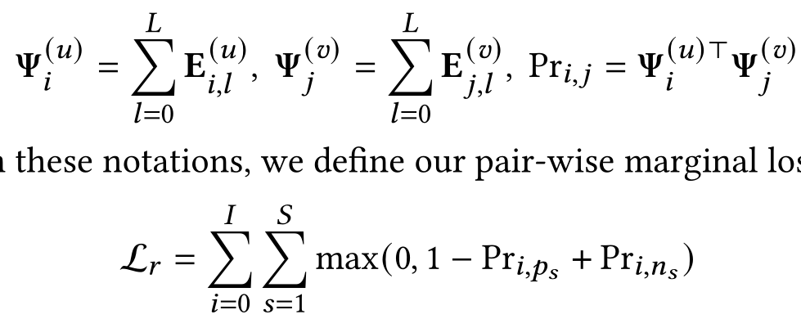
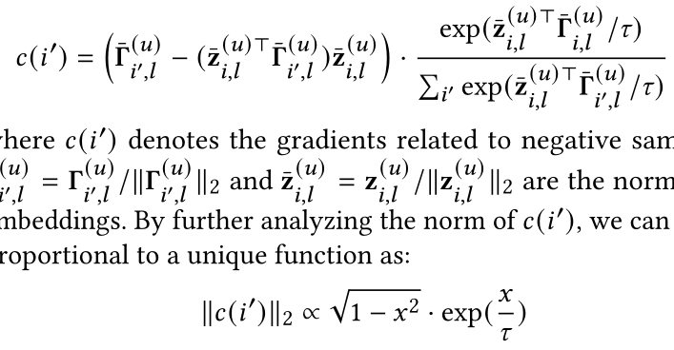
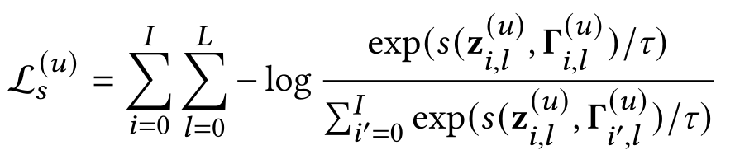
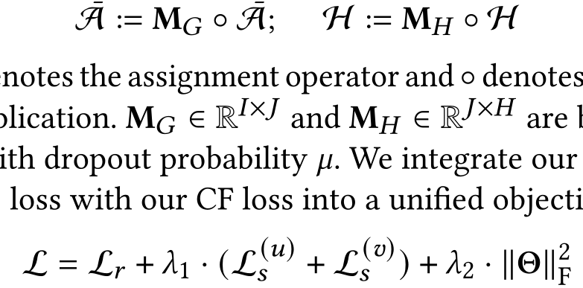
基于超图的对比学习
Notes:
进行边缘丢弃来进一步缓解视图对比学习过程中的过拟合问题。两个视图包括：i）图神经网络基于观测用户、商品交互图学得的局部和显式节点表征，以及 ii）超图神经网络基于低秩超图结构学习，及其上的层级超图信息传播得到的全局和隐式节点表征。这种对比学习方式通过用户和商品节点的自我区分，提供了额外的监督信号以调整局部和全局表征方法。x为z和T的点积，可以观察到当局部和超图全局相似度提高ci值会急剧增加，因此本模型的对比学习部分可以提升模型对与正样本相似的负样本的分辨能力。

Slide 8
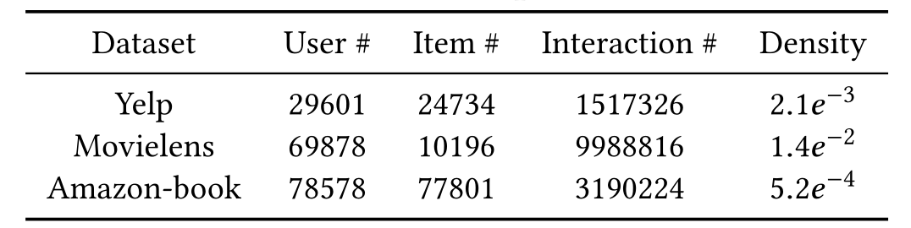
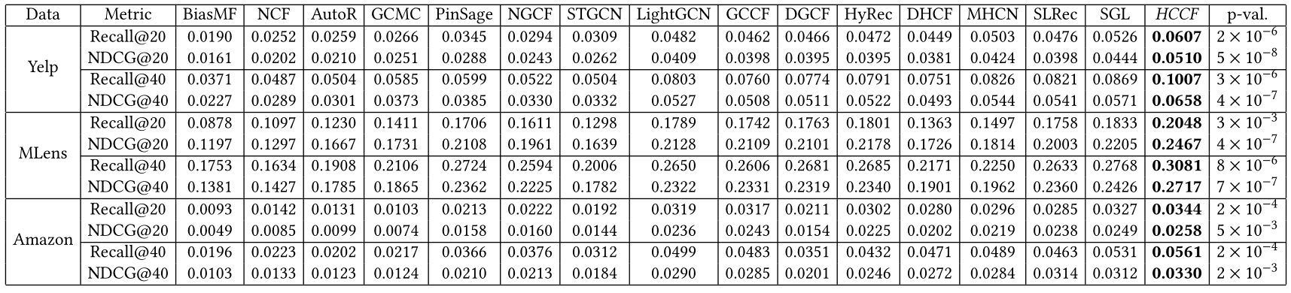
实验

Slide 9
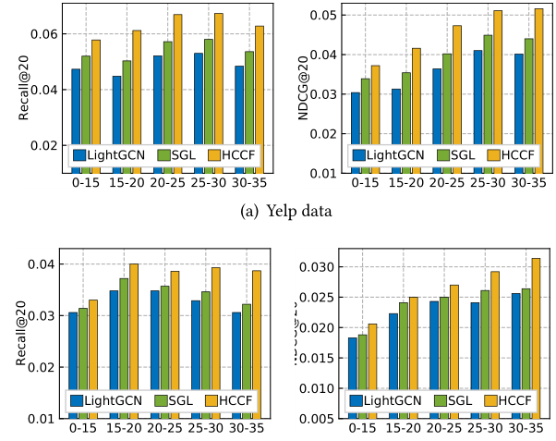
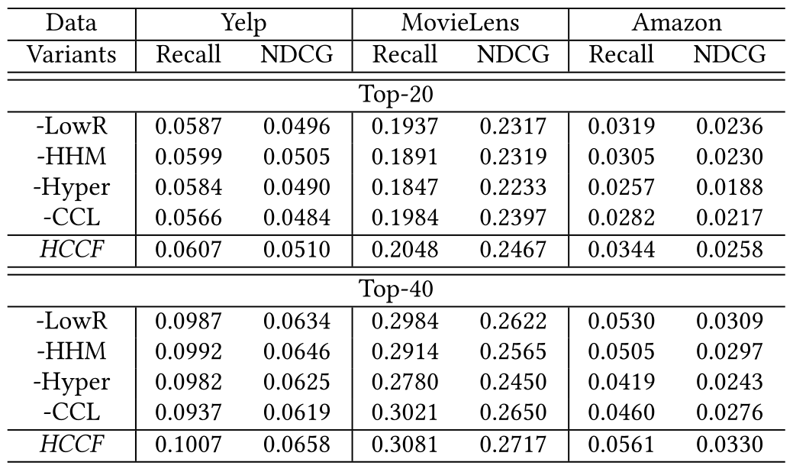
实验
Notes:
Hhm表示去除移除分层超图映射，lowr表示去除低秩超图依赖编码，ccl表示取消对比学习，hyper表示只有局部协作关系的编码来产生用户和项目表示，图中表面使用低秩结构学习不仅能简化模型还能缓解过拟合，右图表示将用户交互数量按梯次训练的结果，hccf可以更好地面对数据稀疏的问题。

Slide 10

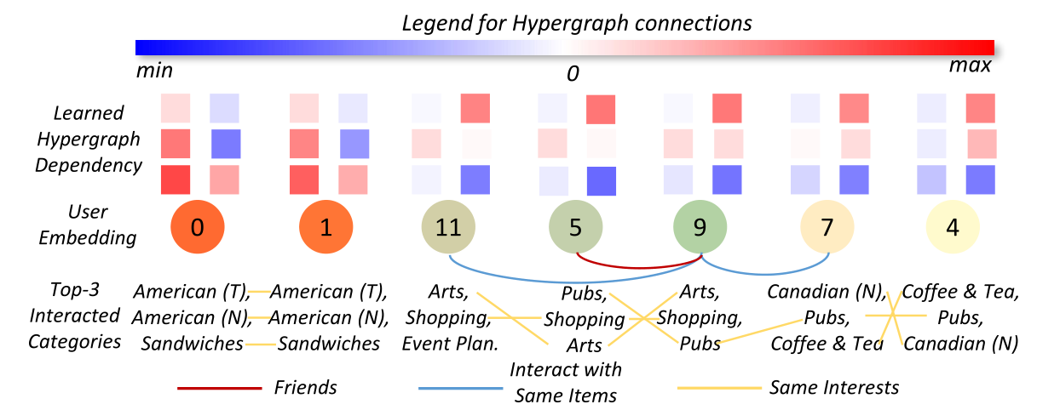
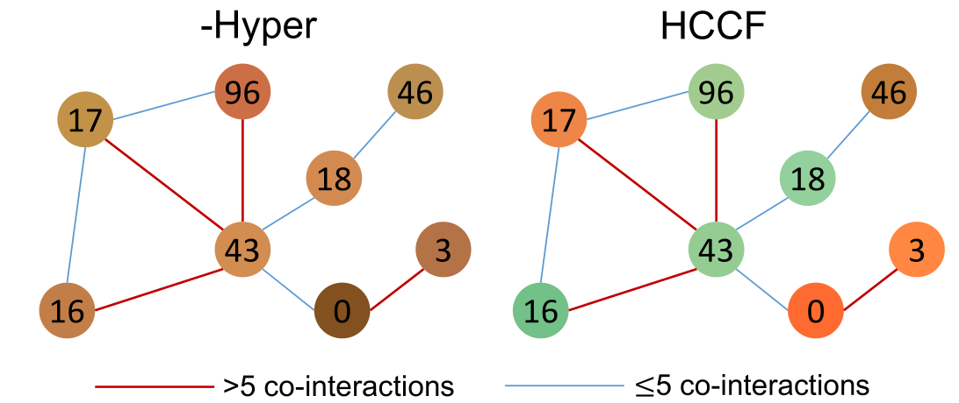
实验
Notes:
上表计算了模型运行后，结点之间的平均距离，可以观察到完整模型的平均距离更远，这证明了模型的各个组件都有对缓解过平滑起到了一定作用。左下图展示了一个样例学习，包含七个用户，以及与六条超边的关联程度，由颜色红蓝表示，下面表示用户排名前3的交互类别，可以观察到hccf可以通过生成相似度高的超图嵌入来提取隐含的依赖，右下图取样了一个紧密连接的子图，颜色深浅代表嵌入值大小，可以观察到没有加入超图的会倾向于给周围的结点分配类似的嵌入，导致过平滑现象，而使用了超图的模型被大致分为了两类，即使43与17有很多共同交互，此外，查看数据集后发现绿点的用户交互较少，红点是较多的，这说明了hccf具有区分拥有稀疏和密集交互的能力。

Slide 11
THANK S

